Slide 1

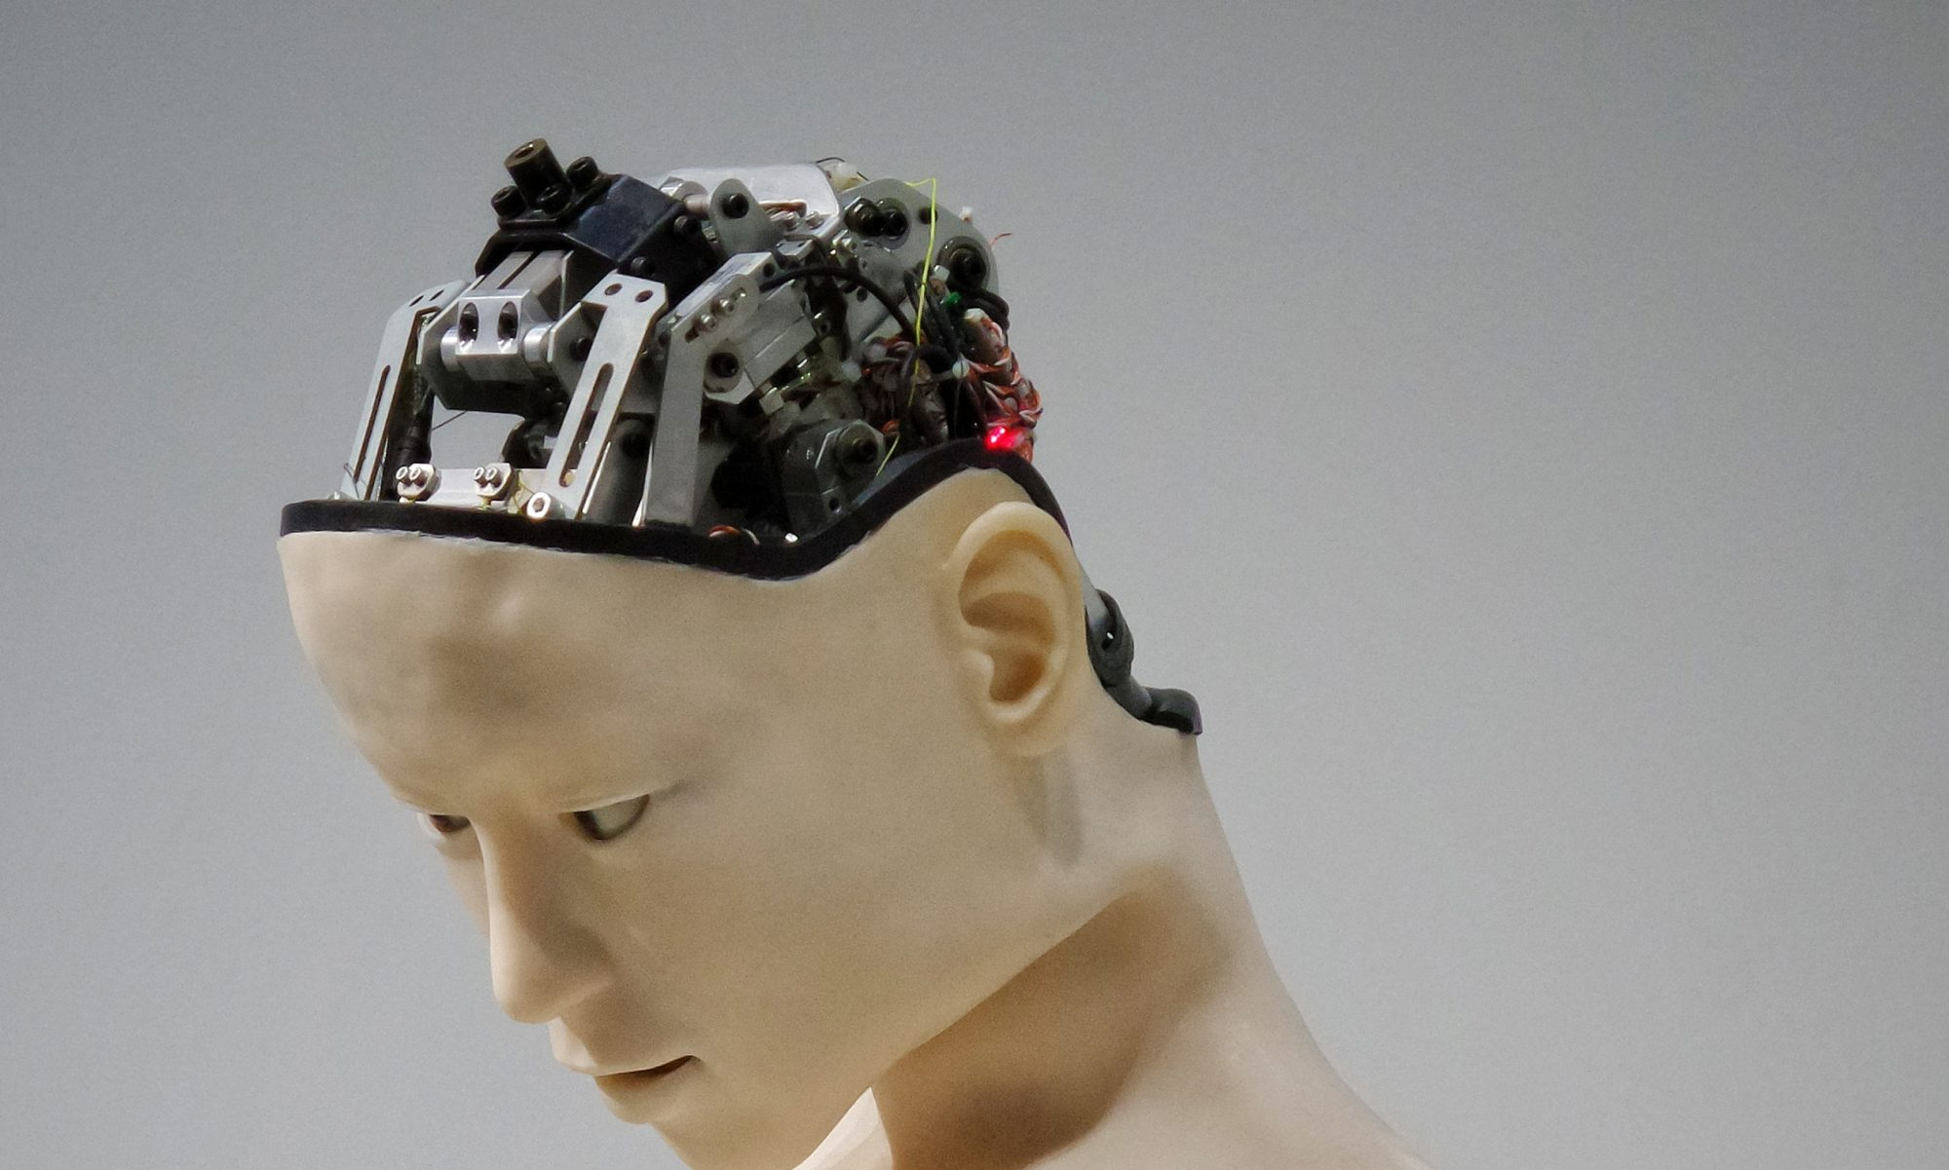
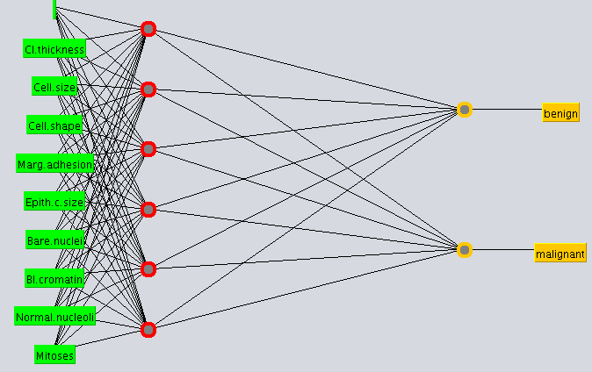
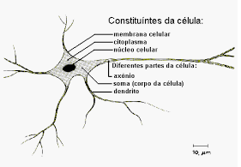
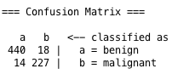
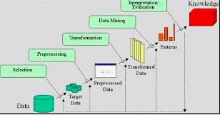
Especialização em Inteligência Artificial Aplicada
Aprendizado de Máquina
Material 02 – Redes Neurais
Prof. Dr. Jaime Wojciechowski
jaimewo@ufpr.br
© Todos os direitos reservados ao autor
Notes:
© Copyright Showeet.com – Free PowerPoint Templates

Slide 2
Redes Neurais Artificiais - Conceitos
”As Redes Neurais Artificiais são técnicas que procuram reproduzir de maneira simplificada as conexões do sistema biológico neural. Estruturalmente, consistem em um número de elementos interconectados, chamados neurônios, organizados em camadas que aprendem pela modificação de suas conexões. Tipicamente, tem-se uma camada de entrada ligada a uma ou mais camadas intermediárias que são ligadas a uma camada de saída” (1).
[1] BERRY, Michael J. A.; LINOFF, Gordon. Data Mining Techniques: For Marketing, Sales, and
Customer Support. New York: Wiley Computer Publishing, 1997.
Notes:
© Copyright Showeet.com – Free PowerPoint Templates

Slide 3
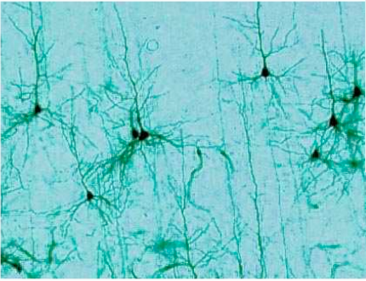
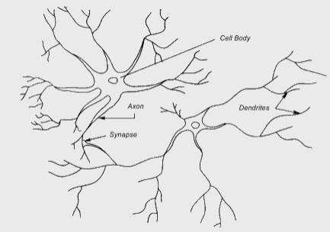
Redes Neurais Artificiais - Conceitos
Parece o Raio X do meu intestino
Neurônio Biológico
Notes:
© Copyright Showeet.com – Free PowerPoint Templates

Slide 4
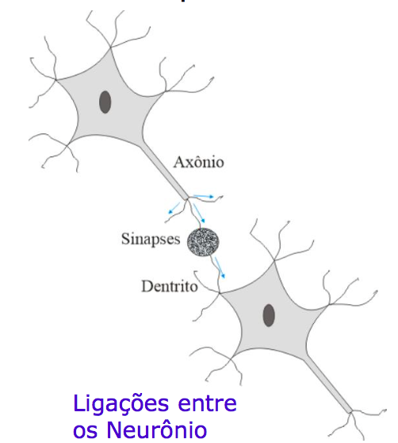
Redes Neurais Artificiais - Conceitos
Neurônio Biológico
Peso Sináptico
Influência de um neurônio sobre outro
Caminho mais forte
Notes:
© Copyright Showeet.com – Free PowerPoint Templates

Slide 5
Redes Neurais Artificiais - Conceitos
O aprendizado ocorre por sucessivas modificações nas sinapses que interconectam os neurônios, em função da maior ou menor liberação de neurotransmissores.
À medida que novos eventos ocorrem, determinadas ligações entre neurônios são reforçadas, enquanto outras enfraquecidas.
Estes ajustes nas ligações entre os neurônios durante o processo de aprendizado é uma das mais importantes características das redes neurais artificiais.
Notes:
© Copyright Showeet.com – Free PowerPoint Templates

Slide 6
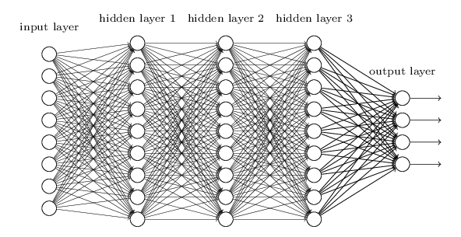
Redes Neurais Artificiais - Conceitos
Neurônio Artificial
Notes:
© Copyright Showeet.com – Free PowerPoint Templates

Slide 7
Redes Neurais Artificiais - Conceitos
Treinamento da Rede
Conjunto de dados (observados) é submetido à rede;
Aprende as características dos dados.
Uso da Rede
Conjunto de dados (a estimar) é submetido à rede;
Gera o resultado para o qual foi treinada.
Notes:
© Copyright Showeet.com – Free PowerPoint Templates

Slide 8
Redes Neurais Artificiais - Conceitos
Cada neurônio é ligado com os da camada seguinte;
Cada conexão possui um peso (w_{i}), que é usado para o cálculo de um valor do neurônio;
Os valores são propagados e calculados, ao final, a camada de saída fornece o valor Estimado.
Notes:
© Copyright Showeet.com – Free PowerPoint Templates

Slide 9
Redes Neurais Artificiais - Conceitos
Na etapa de treinamento:
É calculado um erro entre o valor estimado e o valor real de saída (observado);
O erro é utilizado para recalcular os pesos;
Os dados são novamente passados pela rede para uma nova estimativa.
Notes:
© Copyright Showeet.com – Free PowerPoint Templates

Slide 10
Redes Neurais Artificiais - Conceitos
Perceptron:
Modelo de Redes Neurais apresentado nos anos 50;
Simples, cálculos lineares, um neurônio na camada de saída.
MultiLayer Perceptron (MLP)
Alteração do modelo Perceptron, adicionando várias camadas de neurônios;
Possibilita a representação de dados não-lineares.
Tipos de RNA’s
Notes:
© Copyright Showeet.com – Free PowerPoint Templates

Slide 11

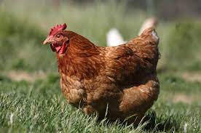
Redes Neurais Artificiais - Conceitos
Perceptron: Exemplo
Camada de Entrada
Camada
de Saída
Pêlo
1
w_{i}
0,25
FELINO
Se S >= 0,5
Pena
-1
S
0,25
S = 1*0,25 + (-1)*0,25 + 1*0,25 + 1*0,25 = 0,5
0,5
Senão
Orelha
1
0,25
AVE
Mia
1
0,25
Pêlo
-1
0,25
FELINO
Se S >= 0,5
Pena
1
S
0,25
S = (-1)*0,25 + 1*0,25 + (-1)*0,25 + (-1)*0,25 = -0,5
-0,5
Senão
Orelha
-1
0,25
AVE
Mia
-1
0,25
Notes:
© Copyright Showeet.com – Free PowerPoint Templates

Slide 12
Redes Neurais Artificiais - Conceitos
Época: Uma época corresponde a uma apresentação de todos os dados de treinamento. Dizer que o treinamento de uma rede teve 1000 épocas significa dizer que os dados foram apresentados 1000 vezes no ajuste dos pesos.
Notes:
© Copyright Showeet.com – Free PowerPoint Templates

Slide 13
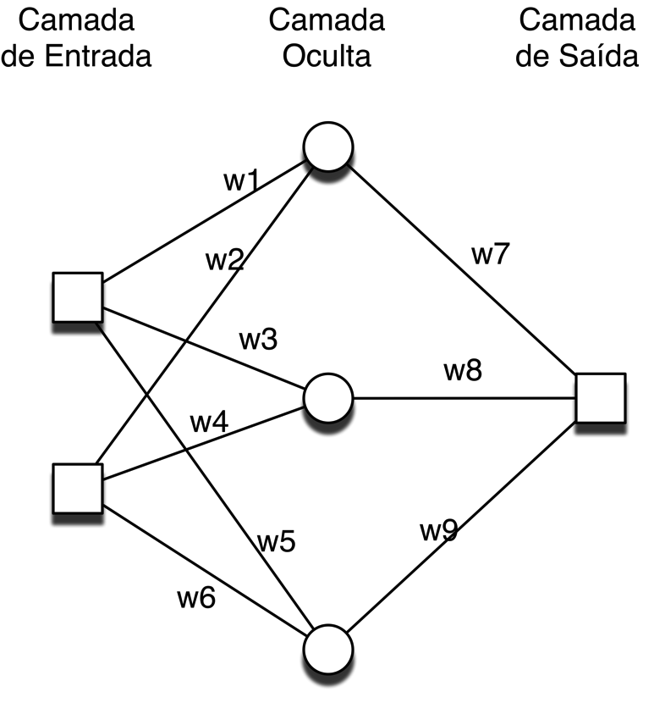
Redes Neurais Artificiais - Conceitos
Notes:
© Copyright Showeet.com – Free PowerPoint Templates

Slide 14
Redes Neurais Artificiais - Conceitos
Viés (ou bias)
Tem a função de não deixar a rede produzir uma saída igual a 0(zero) quando todos os atributos forem zeros. Ele promove flexibilidade ao ajuste da RNA. Os valores atribuídos ao viés são normalmente -1 ou 1. O peso (w₀) deve ser associado ao viés e ajustado como os outros.
O viés possui um papel muito importante (e muitas vezes é esquecido nas implementações): a grosso modo, eles “puxam a classificação” para uma determinada direção. Por exemplo, digamos que estamos querendo prever o preço de um automóvel: se temos automóveis que custam, no mínimo, 70.000 e no máximo, 200.000, o “bias” vai garantir que a “curva” que prevê o preço do automóvel vá, no mínimo, surgir a partir do ponto 70.000, e não do 0).
Nos softwares que treinam RNA`s, o viés já é incorporado ao treinamento da rede.
Notes:
© Copyright Showeet.com – Free PowerPoint Templates

Slide 15
Redes Neurais Artificiais - Conceitos
Exemplo: Estimativa do Volume de uma árvore
Camada de Entrada
Camada
Oculta
Camada
de Saída
Diâmetro
40
0,5
22,6
Volume Calculado
0,3
0,3
12,4
Volume Real: 15
ERRO = 15 – 12,4 = 2,6
0,3
0,2
Altura
12
18,2
Z3 = 22,6*0,3 + 18,2*0,3 + 1*0,2 = 12,4
0,5
0,2
Z1 = 40*0,5 + 12*0,2 + 1*0,2 = 22,6
1
1
0,2
viés
0,2
Z2 = 40*0,3 + 12*0,5 + 1*0,2 = 18,2
Notes:
© Copyright Showeet.com – Free PowerPoint Templates

Slide 16
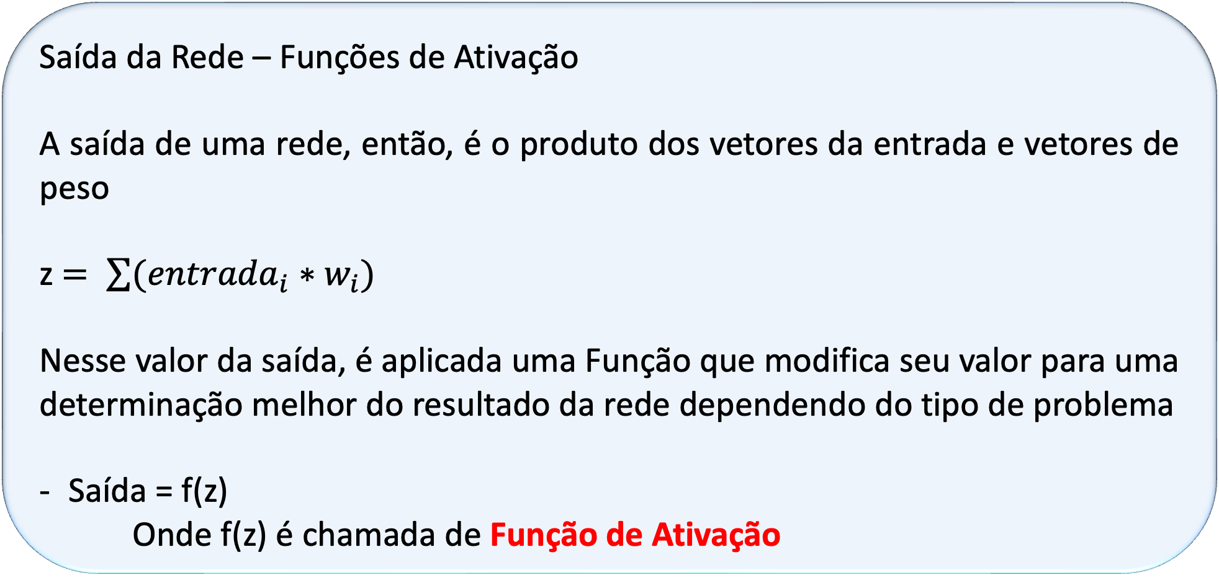
Funções de Ativação
Saída da Rede – Funções de Ativação
A saída de uma rede, então, é o produto dos vetores da entrada e vetores de peso
z$= \sum{({entrada}_{i}∗w_{i})}$
Nesse valor da saída, é aplicada uma Função que modifica seu valor para uma determinação melhor do resultado da rede dependendo do tipo de problema
Saída = f(z)
Onde f(z) é chamada de Função de Ativação
Notes:
© Copyright Showeet.com – Free PowerPoint Templates

Slide 17
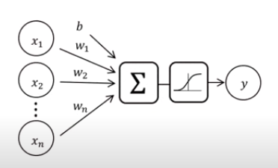
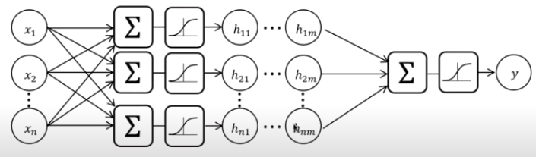
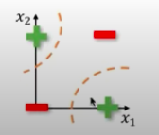
Funções de Ativação
Uma saída
Sem camadas ocultas
Problemas lineares simples
Várias camadas ocultas
Problemas não lineares
Notes:
© Copyright Showeet.com – Free PowerPoint Templates

Slide 18
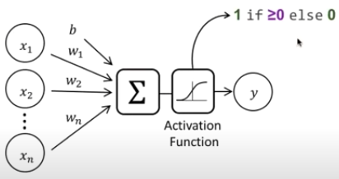
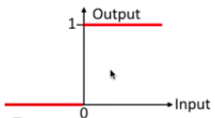
Funções de Ativação
Principais Funções de Ativação e suas características:
Binária
Não é uma boa função, pois para o ajuste de pesos, precisamos calcular a derivada, e essa função é descontínua.
(o ajuste dos pesos será visto mais adiante).
Notes:
© Copyright Showeet.com – Free PowerPoint Templates

Slide 19
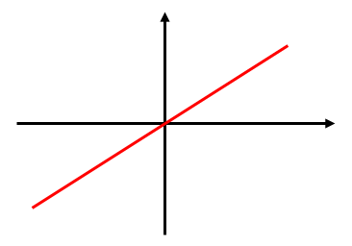
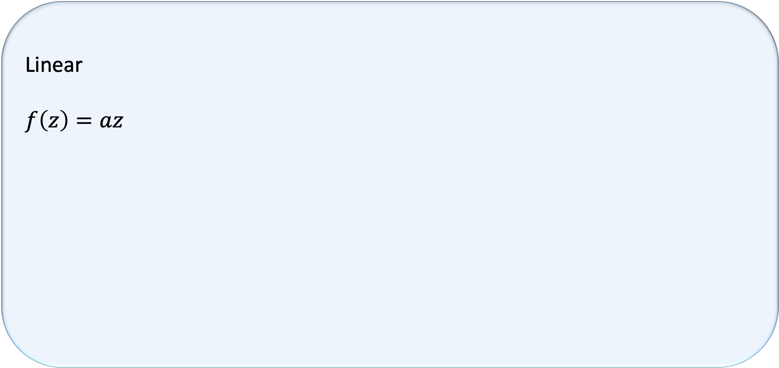
Funções de Ativação
Linear
$$f\left(z\right)=az$$
É uma mera transformação linear.
A derivada é uma constante, o que não ajuda nos ajustes dos pesos
Notes:
© Copyright Showeet.com – Free PowerPoint Templates

Slide 20
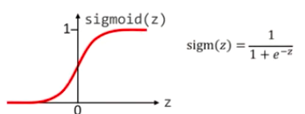
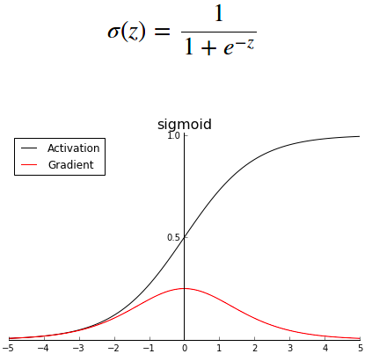
Funções de Ativação
Sigmóide (ou logística)
A função “espreme” os valores de entrada no intervalo (0, 1), o que pode ser interpretado como probabilidade.
É contínua e sua derivada pode facilmente ser usada no ajuste dos pesos
Notes:
© Copyright Showeet.com – Free PowerPoint Templates

Slide 21
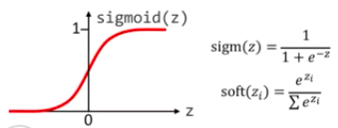
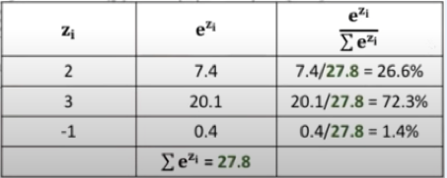
Funções de Ativação
Softmax
É uma generalização da Sigmóide usado em problemas de classificação com várias classes.
Basicamente fornece uma saída em termos percentuais em relação à várias entradas:
Notes:
© Copyright Showeet.com – Free PowerPoint Templates

Slide 22
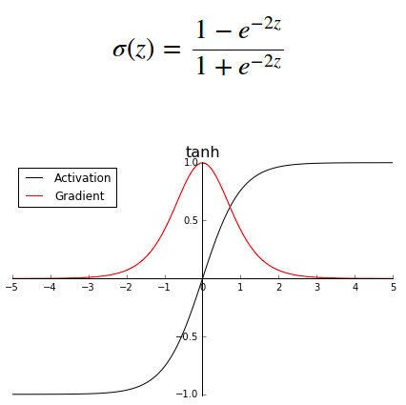
Funções de Ativação
Pra qual time será que o professor torce.
Ele tem cara de sofredor
Deve torcer pro Coxa
Tangente Hiperbólica
A função de ativação tangente hiperbólica “espreme” os valores de entrada no intervalo (-1, 1).
Também usado em problemas de classificação e, em muitos casos, tem uma classificação em menos tempo.
Convergência mais rápida que a sigmoide, porém, assim como a sigmoide, essa função sofre do que é chamado de vanishing gradient, ou seja, à medida que os valores de saída vão aumentando, sua variação é muito pequena (quanto mais próximo de 1) e isso desacelera o aprendizado (pouca variação dos pesos).
Notes:
© Copyright Showeet.com – Free PowerPoint Templates

Slide 23
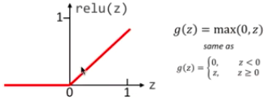
Funções de Ativação
ReLU (Rectified Linear Units)
Essa função não “espreme” os valores de entrada em um intervalo fixo, ela simplesmente preserva os valores positivos e transforma todos valores negativos em zeros.
Funciona bem nas camadas ocultas.
Converge rápido à medida que as saídas vão aumentando.
A desvantagem é que se ocorrerem muitas saídas negativas, a saída da função é zero, causando entradas do tipo “kill” (neurônios mortos).
Notes:
© Copyright Showeet.com – Free PowerPoint Templates

Slide 24
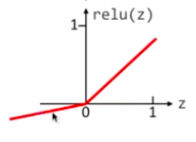
Funções de Ativação
Leaky ReLU
Variação do Relu onde acrescenta uma pequena variação para as saídas negativas para evitar os neurônios “kill”
Notes:
© Copyright Showeet.com – Free PowerPoint Templates

Slide 25
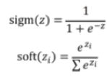
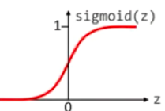
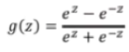
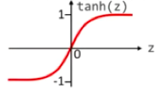
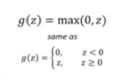
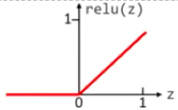
Funções de Ativação
Se não tinha entendido nada no detalhado, imagina no resumo...
RESUMO DAS FUNÇÕES DE ATIVAÇÃO
FUNÇÃO | CARACTERÍSTICAS | EQUAÇÃO | GRÁFICO
Linear | Sem ativação Usado para Regressão Linear
Sigmóide e Softmax | Saída de problemas de classificação: Sigmóide para duas classes Softmax mais de duas classes Derivada perto de zero para valores altos causando lentidão no aprendizado (vanishing gradient)
Tangente Hiperbólica | Usada em camadas ocultas Convergência mais rápida que a sigmoide Também sofre com vanishing gradient
ReLu e Leaky | Usada em camadas ocultas Convergência mais rápida que a Tangente Relu: Ajuste pode causar neurônios “kill” Leaky é uma alternativa contra isso
Notes:
© Copyright Showeet.com – Free PowerPoint Templates

Slide 26
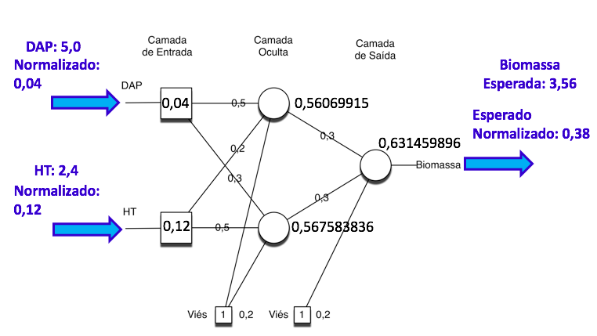
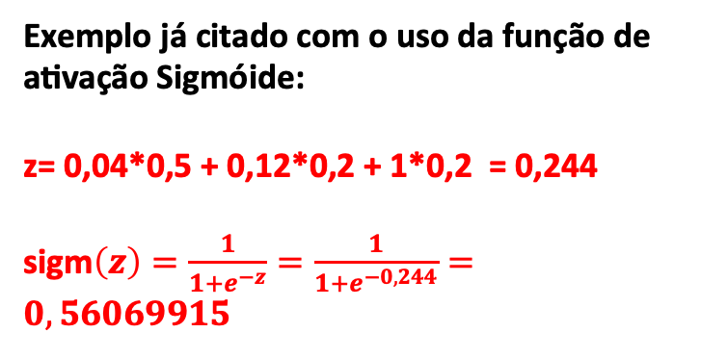
Funções de Ativação
Exemplo já citado com o uso da função de ativação Sigmóide:
z= 0,04*0,5 + 0,12*0,2 + 1*0,2 = 0,244
sigm$\left(z\right)=\frac{1}{1+e^{−z}}=\frac{1}{1+e^{−0,244}}=0,56069915$
Notes:
© Copyright Showeet.com – Free PowerPoint Templates

Slide 27
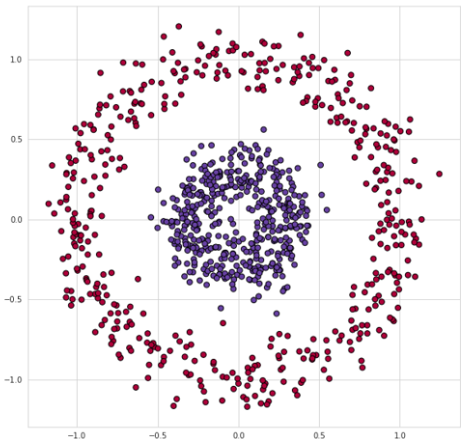
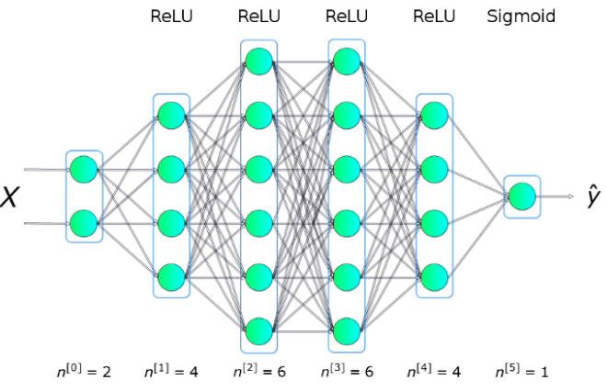
Funções de Ativação
Exemplo de classificação com a topologia da Rede e suas Funções de Ativação
Notes:
© Copyright Showeet.com – Free PowerPoint Templates

Slide 28
Funções de Ativação
Demonstração de Convergência com várias funções de Ativação
https://playground.tensorflow.org/
Notes:
© Copyright Showeet.com – Free PowerPoint Templates

Slide 29
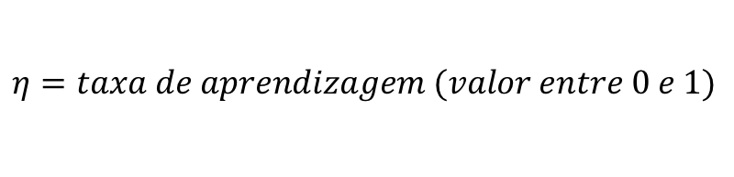
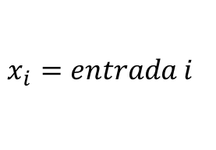
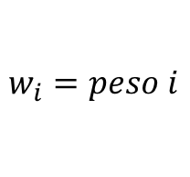
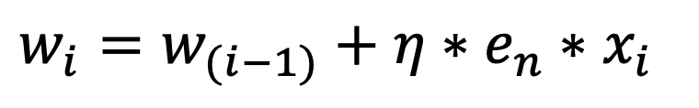
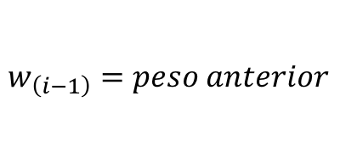
Ajuste dos Pesos (Backpropagation)
Algoritmo de Aprendizagem de uma RNA
Ajustar o novo peso usando
Onde:
$$w_{i}=w_{(i−1)}+η∗e_{n}∗x_{i}$$
MOSTRAR Excel - Genérico
$$w_{i}=peso i$$
$$w_{\left(i−1\right)}=peso anterior$$
$$η=taxa de aprendizagem (valor entre 0 e 1)$$
$$e_{n}=erro do exemplar=(saída desejada −saída calculada)$$
$$x_{i}=entrada i$$
Notes:
© Copyright Showeet.com – Free PowerPoint Templates

Slide 30
Minimização do Erro (Loss Function)
Nos algoritmos de aprendizado de máquina supervisionados, queremos minimizar o erro de cada exemplo de treinamento durante o processo de aprendizado.
Uma Loss Function nos dá a medida desse erro para decidirmos se continuamos buscando diminuí-lo.
Notes:
© Copyright Showeet.com – Free PowerPoint Templates

Slide 31
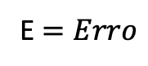
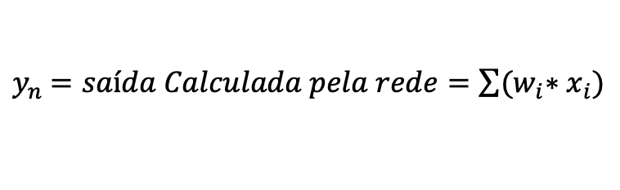
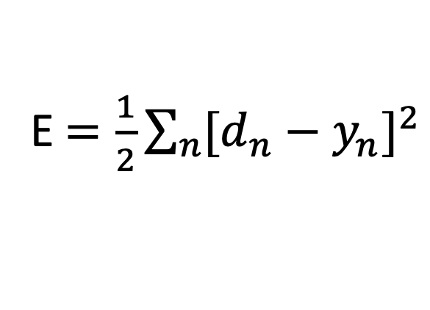
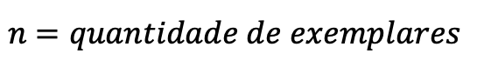
Minimização do Erro (Loss Function)
ATENÇÃO: Começa aqui a parte que se vc não entender nada, não tem problema. Quando chegar o slide que finaliza a loucura, eu aviso.
Minimização do Erro
O objetivo da rede é encontrar um conjunto de pesos cujo erro seja o menor possível.
Onde:
Objetivo: Encontrar os pesos w_{i} que minimizam esta função
E $=\frac{1}{2}\sum_{n}{{[d_{n}−y_{n}]}^{2}}$
E $=Erro$
$d_{n}$ $=saída Desejável \left(valor observado\right)de uma determinada entrada n$
$y_{n}$ $=saída Calculada pela rede=\sum{{(w}_{i}∗x_{i})}$
$n$ $=quantidade de exemplares$
Notes:
© Copyright Showeet.com – Free PowerPoint Templates

Slide 32
Minimização do Erro (Loss Function)
Minimização do Erro
Seja E uma função de w. O mínimo desta função é o valor de “w” que corresponde ao menor valor de E, ou seja, o erro mínimo.
Sabemos do Cálculo Diferencial e Integral, que no mínimo local de uma função, a Derivada desta função é igual a zero.
Então, nosso objetivo é encontrar a derivada da função e igualar a zero para conseguir o conjunto de pesos ótimo.
Notes:
© Copyright Showeet.com – Free PowerPoint Templates

Slide 33
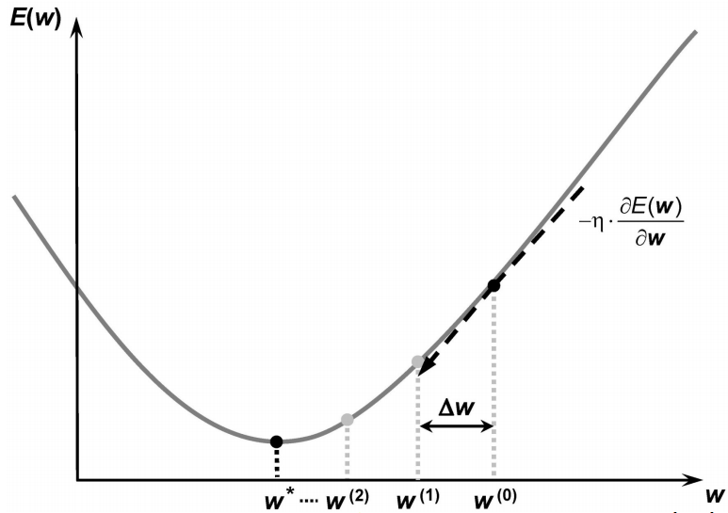
Minimização do Erro (Loss Function)
Minimização do Erro
Notes:
© Copyright Showeet.com – Free PowerPoint Templates

Slide 34
Minimização do Erro (Loss Function)
Minimização do Erro
Animação da busca pelo erro mínimo
https://medium.com/@davivc/um-mergulho-profundo-na-matem%C3%A1tica-por-tr%C3%A1s-das-redes-neurais-77994b87a2ab
Notes:
© Copyright Showeet.com – Free PowerPoint Templates

Slide 35
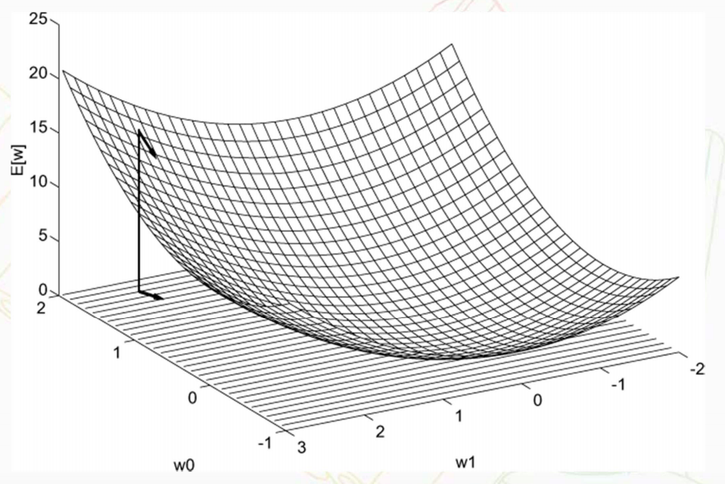
Minimização do Erro (Loss Function)
Minimização do Erro
Notes:
© Copyright Showeet.com – Free PowerPoint Templates

Slide 36
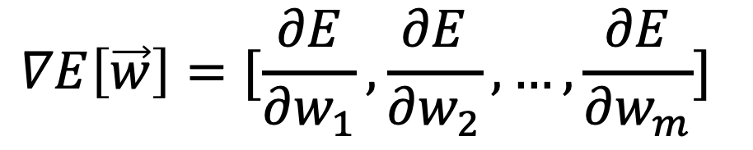
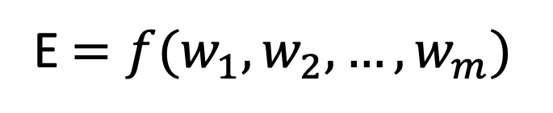
Gradiente da Função
Gradiente da função
A função E é uma função de várias variáveis
O vetor formado pelas derivadas parciais da função em relação a todas as suas variáveis é chamado de Gradiente da função e é dado por:
E $={f(w}_{1}, w_{2},…,w_{m})$
$$∇E\left[\vec{w}\right]=[\frac{∂E}{∂w_{1}},\frac{∂E}{∂w_{2}},…,\frac{∂E}{∂w_{m}}]$$
Notes:
© Copyright Showeet.com – Free PowerPoint Templates

Slide 37
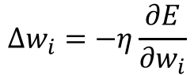


Gradiente da Função
Minimização do Erro – Ajuste do peso pela Descida do Gradiente
A regra de treinamento para a descida do gradiente é dada por:
Neste caso, usa-se a variação do gradiente da função como variação:
Então, para cada w_{i} temos:
$${\overset{⃑}{w}}_{novo}={\overset{⃑}{w}}_{anterior}+∆\overset{⃑}{w}$$
$$∆\overset{⃑}{w}=−η∇E[\vec{w}]$$
$$∆w_{i}=−η\frac{∂E}{∂w_{i}}$$
Notes:
© Copyright Showeet.com – Free PowerPoint Templates

Slide 38



Gradiente da Função
E ainda tenho que pagar mensalidade pra sofrer desse jeito...
Minimização do Erro – Ajuste do peso pela Descida do Gradiente
$$\frac{∂E}{∂w_{i}}=\frac{∂\left(\frac{1}{2}\sum_{n}{{(d_{n}−y_{n})}^{2}}\right)}{∂w_{i}}=$$
=$\frac{1}{2}\sum_{n}{\frac{∂}{∂w_{i}}}{(d_{n}−y_{n})}^{2}=$
$$=\frac{1}{2}\sum_{n}{2(d_{n}−y_{n})\frac{∂}{∂w_{i}}(d_{n}−y_{n})}=$$
Notes:
© Copyright Showeet.com – Free PowerPoint Templates

Slide 39





Gradiente da Função
Tendi nada…
Minimização do Erro – Ajuste do peso pela Descida do Gradiente
$$=\sum_{n}{ (d_{n}−y_{n})\frac{∂}{∂w_{i}}(d_{n}−{\vec{w}}_{i}x_{in})}=$$
= $\sum_{n}{ (d_{n}−y_{n})\left(−x_{in}\right) }$
$$∆w_{i}=−η\frac{∂E}{∂w_{i}}$$
E essa é a Regra para atualização dos pesos para o Gradiente Descendente
Como:
$$∆w_{i}=η\sum_{n}{ (d_{n}−y_{n})x_{in} }$$
$$∆w_{i}=η\sum_{n}{ e_{n}x_{in} }$$
Tem-se que:
Ou seja:
Notes:
© Copyright Showeet.com – Free PowerPoint Templates

Slide 40
Ajuste dos Pesos (Backpropagation)
Ou seja, tudo isso pra dizer que o novo peso é realmente dado por:
Pra dizer que, se você usar o valor do gradiente da função de erro, estará se dirigindo ao erro mínimo
$$w_{i}=w_{(i−1)}+η∗e_{n}∗x_{i}$$
ATENÇÃO: Pronto, a partir de agora acabou a loucura e pode voltar a “entender”.
Notes:
© Copyright Showeet.com – Free PowerPoint Templates

Slide 41

Gradiente da Função
Que desenhinho mais chulé
Taxa de Aprendizagem
É um valor entre 0 e 1 que acelera ou desacelera a aprendizagem.
Um valor muito pequeno, causa lentidão na aprendizagem.
Com um valor muito alto, corre o risco de passar do ponto de mínimo.
Notes:
© Copyright Showeet.com – Free PowerPoint Templates

Slide 42


Tipos Descida do Gradiente
Gradiente Descendente - GD
Usa todos os exemplos em cada iteração para se chegar a um conjunto de pesos.
Muito pesado computacionalmente.
Desce de uma forma mais direta ao ponto de mínimo mas de forma mais lenta.
Mostrar exemplo:
Material 02 - 1 – Exemplo 1 – Excel - Generico – GD.xlsx
$${\overset{⃑}{w}}_{novo}={\overset{⃑}{w}}_{anterior}−η∗\sum_{n}{\sum_{i}{\left(d_{in}−y_{in}\right)∗x_{in}}}$$
Notes:
© Copyright Showeet.com – Free PowerPoint Templates

Slide 43


Tipos Descida do Gradiente
Gradiente Descendente Estocástico - SGD
Usa 1 exemplo em cada iteração, calcula novo peso e segue para o próximo exemplo com esse peso.
Mais leve que o primeiro. Tem uma trajetória com mais ruídos (desvios) mas converge mais rapidamente que o GD.
Mostrar exemplo:
Material 02 - 1 – Exemplo 1 – Excel - Generico – SGD.xlsx
$${\overset{⃑}{w}}_{novo}={\overset{⃑}{w}}_{anterior}−η∗\sum_{i}{\left(d_{i}−y_{i}\right)∗x_{i}}$$
Notes:
© Copyright Showeet.com – Free PowerPoint Templates

Slide 44


Tipos Descida do Gradiente
Gradiente Descendente Estocástico Mini-batch – SGD Mini-batch
Usa k exemplos em cada iteração, calcula novo peso e segue para o próximo k com esse peso.
Dependendo dos dados, converge mais rápido que os anteriores apesar do caminho ser ainda mais tortuoso.
Mostrar exemplo:
Material 02 - 1 – Exemplo 1 – Excel - Generico – SGD Mini-batch.xlsx
$${\overset{⃑}{w}}_{novo}={\overset{⃑}{w}}_{anterior}−η∗\sum_{k}{\sum_{i}{\left(d_{ik}−y_{ik}\right)∗x_{ik}}}$$
Notes:
© Copyright Showeet.com – Free PowerPoint Templates

Slide 45


Tipos Descida do Gradiente
Momento? De desistir???
Momento
Responsável por escapar de mínimos locais onde o algoritmo ficará tendencioso a usá-los, então pode ser que seu algoritmo sempre fique atualizando os pesos com os mesmos valores e esses valores nem sempre são os corretos, pois existe um mínimo global na superfície de erro.
O Momento é um valor entre 0 e 1 multiplicado pelo peso anterior.
$$w_{i}={α∗w}_{(i−1)}+η∗e_{i}∗x_{i}$$
Onde $α é o momento$
Notes:
© Copyright Showeet.com – Free PowerPoint Templates

Slide 46


Tipos Descida do Gradiente
Momento
A adição desse parâmetro permite controlar a velocidade das mudanças nos parâmetros W da rede. Isso é feito criando um fator que dá peso para a atual direção do gradiente, e previne que uma nova atualização dos parâmetros Wi+1 se desvie muito da atual direção de busca no espaço dos parâmetros.
Notes:
© Copyright Showeet.com – Free PowerPoint Templates

Slide 47

Tipos Descida do Gradiente
Momento - Exemplo
Responsável por fazer com que sua atualização de peso não tome uma atualização muito brusca, como por exemplo, seu peso atual é de 10.55 e você atualiza ele para 50.10, o momentum faz com que você continue seguindo a linha de valores próximos à 10.55, como 11 ou 9 por exemplo.
Ou, no sentido inverso, incrementa o peso quando chega num mínimo que pode ser local para tentar passar por ele e buscar o mínimo global.
Notes:
© Copyright Showeet.com – Free PowerPoint Templates

Slide 48

Tipos Descida do Gradiente
Momento
Notes:
© Copyright Showeet.com – Free PowerPoint Templates

Slide 49
Tipos Descida do Gradiente
Decaimento só se for do meu ânimo
Decaimento (Decay)
Nas etapas iniciais, o uso de passos maiores ajuda a acelerar a convergência. No entanto, à medida que o algoritmo avança, é necessária a redução do passo, para que seja possível ajustes mais finos.
Decay e um método de redução da taxa de aprendizagem por um determinado fator a cada conjunto de épocas.
Seu objetivo é tentar otimizar a descida do gradiente pelo ajuste da taxa.
Os algoritmos dos pacotes em R informam esse valor ao final do treinamento.
Notes:
© Copyright Showeet.com – Free PowerPoint Templates

Slide 50


Tipos Descida do Gradiente
Decaimento (Decay)
Principais fórmulas de ajuste de decay:
Ajuste Linear:
Ajuste exponencial:
Notes:
© Copyright Showeet.com – Free PowerPoint Templates

Slide 51


Tipos Descida do Gradiente
Decaimento (Decay)
Principais fórmulas de ajuste de decay:
Ajuste por passo:
Notes:
© Copyright Showeet.com – Free PowerPoint Templates

Slide 52

Tipos Descida do Gradiente
Gradiente Descendente RMSProp
Calcula médias da magnitude dos gradientes mais recentes para cada parâmetro e as usa para modificar a taxa de aprendizado individualmente antes de aplicar os gradientes. Utiliza Dacay.
Onde:
Notes:
© Copyright Showeet.com – Free PowerPoint Templates

Slide 53



Tipos Descida do Gradiente
Gradiente Descendente Adam
Usa o momento tendo assim α e γ para controlar W e g, respectivamente. A influência de ambos diminui com o tempo de forma que o tamanho do passo diminua conforme aproxima-se do mínimo. Utiliza Dacay.
m é o momento de primeira ordem de ∇L e ˆm é m após a aplicação do fator de decaimento. Então, precisa-se calcular os gradientes g usado para normalização:
g é o momento de segunda ordem de ∇L. A atualização dos parâmetros é então calcula da seguinte forma:
Notes:
© Copyright Showeet.com – Free PowerPoint Templates

Slide 54
Tipos de Loss Functions
Eu sou o
Loss Student
Existem diversos tipos de Loss Function que são usadas dependendo do tipo de problema a ser resolvido:
1 - Loss Functions para Regressão Linear
1.1 - Squared Error Loss
1.2 - Absolute Error Loss
1.3 - Huber Loss
2 - Loss Functions para Classificação Binária
2.1 - Binary Cross-Entropy
2.2 - Hinge Loss
3 - Loss Functions para Classificação Multi-class
3.1 - Multi-class Cross Entropy Loss
3.2 - Kullback Leibler Divergence Loss
Notes:
© Copyright Showeet.com – Free PowerPoint Templates

Slide 55


Tipos de Loss Functions
1 - Loss Functions para Regressão Linear
Regressão Linear é uma estratégia para minimizar o erro no ajuste de uma reta
$$y=a_{0}+a_{1}∗x_{1}+…+a_{n}∗x_{n}$$
Notes:
© Copyright Showeet.com – Free PowerPoint Templates

Slide 56
Tipos de Loss Functions
1 - Loss Function para Regressão Linear
1.1 - Squared Error Loss
1.2 - Absolute Error Loss
1.3 - Huber Loss
Notes:
© Copyright Showeet.com – Free PowerPoint Templates

Slide 57



Tipos de Loss Functions
1.1 - Squared Error Loss
Também conhecida como MSE- Mean Squared Error é dada por:
Obs: Como essa função eleva o erro ao quadrado, ela não é robusta quando temos muitos outliers que acabam aumentando demais o erro.
Notes:
© Copyright Showeet.com – Free PowerPoint Templates

Slide 58


Tipos de Loss Functions
1.2 - Absolute Error Loss
Também conhecida como MAE - Mean Absolute Error é dada por:
Obs: É mais robusta para os outliers em comparação com o MSE. No entanto, lidar com o operador absoluto ou de módulo em equações matemáticas não é fácil.
Notes:
© Copyright Showeet.com – Free PowerPoint Templates

Slide 59


Tipos de Loss Functions
1.3 - Huber Loss
A perda Huber combina as melhores propriedades do MSE e do MAE. É quadrático para erros menores e é linear caso contrário. É identificado pelo seu parâmetro delta:
Notes:
© Copyright Showeet.com – Free PowerPoint Templates

Slide 60
Tipos de Loss Functions
Comparativo entre as Loss Functions para Regressão
1.1 - Squared Error Loss | 1.2 - Absolute Error Loss | 1.3 - Huber Loss
Notes:
© Copyright Showeet.com – Free PowerPoint Templates

Slide 61

Tipos de Loss Functions
2 - Loss Functions para Classificação Binária
Classificação binária, como o nome já diz, refere-se à atribuição de duas classes a um determinado exemplo de treinamento. Por exemplo, a classificação de Câncer de Mama como malígno ou não.
Notes:
© Copyright Showeet.com – Free PowerPoint Templates

Slide 62
Tipos de Loss Functions
2 - Loss Functions para Classificação Binária
2.1 - Binary Cross-Entropy
2.2 - Hinge Loss
Notes:
© Copyright Showeet.com – Free PowerPoint Templates

Slide 63

Tipos de Loss Functions
2.1 - Binary Cross-Entropy
O termo Entropia indica grau de desordem ou incerteza. É medido para uma variável aleatória X com distribuição de probabilidade p (X):
Um valor maior de entropia para uma distribuição de probabilidade indica uma maior incerteza na distribuição. Da mesma forma, um valor menor indica uma distribuição mais certa.
Notes:
© Copyright Showeet.com – Free PowerPoint Templates

Slide 64


Tipos de Loss Functions
2.1 - Binary Cross-Entropy
Usamos a perda de entropia cruzada binária para modelos de classificação que produzem uma probabilidade p.
Notes:
© Copyright Showeet.com – Free PowerPoint Templates

Slide 65


Tipos de Loss Functions
2.2 – Hinge Loss
Notes:
© Copyright Showeet.com – Free PowerPoint Templates

Slide 66
Tipos de Loss Functions
Comparativo entre as Loss Functions para Classificação Binária
2.1 - Binary Cross-Entropy | 2.2 – Hinge Loss
Notes:
© Copyright Showeet.com – Free PowerPoint Templates

Slide 67

Tipos de Loss Functions
3 - Loss Functions para Classificação Multi-class
Usada quando para Classificação várias classes
Por exemplo, para a classificação de uma flor que pode ser Setosa, Versicolor ou Virginica
Notes:
© Copyright Showeet.com – Free PowerPoint Templates

Slide 68
Tipos de Loss Functions
3 - Loss Functions para Classificação Multi-class
3.1 - Multi-class Cross Entropy Loss
3.2 - Kullback Leibler Divergence Loss
Notes:
© Copyright Showeet.com – Free PowerPoint Templates

Slide 69

Tipos de Loss Functions
3.1 - Multi-class Cross Entropy Loss
A perda de entropia cruzada multi-classe é uma generalização da perda de entropia cruzada binária.
Notes:
© Copyright Showeet.com – Free PowerPoint Templates

Slide 70

Tipos de Loss Functions
3.2 - Kullback Leibler Divergence Loss
A divergência Kullback-Liebler é uma medida de como uma distribuição de probabilidade difere de outra distribuição. Uma divergência KL de zero indica que as distribuições são idênticas.
Notes:
© Copyright Showeet.com – Free PowerPoint Templates

Slide 71
Tipos de Loss Functions
Comparativo entre as Loss Functions para Classificação Multi-class
3.1 - Multi-class Cross Entropy Loss | 3.2 - Kullback Leibler Divergence Loss
Notes:
© Copyright Showeet.com – Free PowerPoint Templates

Slide 72

Critério de Parada
Critério de parada do Treinamento de uma RNA
Não existe um critério padrão para o fim do treinamento. A superfície de erro tem vários mínimos locais. Todos os vales da curva constituem mínimos locais com || ∇E( ) || = 0.
Partindo do ponto x₀, e utilizando como critério de parada ε, o algoritmo não será capaz de determinar um conjunto de pesos capaz de satisfazê-lo independente dos mínimos locais. Então, caso o algoritmo não chegue num conjunto de pesos com e erro mínimo exigido, o treinamento é encerrado com um determinado número de épocas.
Notes:
© Copyright Showeet.com – Free PowerPoint Templates

Slide 73
Critério de Parada
Critério de parada do Treinamento de uma RNA
Outra questão a ser observada no critério de parada é que não se pode deixar que a rede ”decore” os dados de saída, ou seja, que ela tenha um erro muito baixo, fazendo que ela funcione bem somente para o conjunto de dados que foi treinada (overfitting).
Notes:
© Copyright Showeet.com – Free PowerPoint Templates

Slide 74
Critério de Parada
Critério de parada do Treinamento de uma RNA
Para evitar que isso ocorra, é normal separar parte do conjunto de treinamento, formando um conjunto de validação.
Quando o treinamento atinge o limite de erro no conjunto de treinamento, usa-se o peso no conjunto de validação até que o erro neste conjunto diminua.
Assim, evita-se que a rede funcione bem somente para o conjunto de treinamento.
Notes:
© Copyright Showeet.com – Free PowerPoint Templates

Slide 75
Critério de Parada
Critério de parada do Treinamento de uma RNA
Então, deve-se particionar aleatoriamente o conjunto de dados em três partes :
Passo 1: Define pelo menos três conjuntos disjuntos:
Conjunto de exemplos de Treinamento
Conjunto de exemplos de Validação
Conjunto de exemplos de Teste
Passo 2: Utiliza o Conjunto de Treinamento para fazer a aprendizagem do algoritmo. Utiliza o Conjunto de Validação para verificar a generalização do algoritmo (ajustar os parâmetros) e parar o treinamento.
Notes:
© Copyright Showeet.com – Free PowerPoint Templates

Slide 76
Critério de Parada
Critério de parada do Treinamento de uma RNA
Passo 3: Depois do algoritmo treinado, avalia sua generalização sobre o Conjunto de Teste.
OBS 1: O Conjunto de Testes não pode ser utilizado para ajustar parâmetros.
OBS 2: Separar os conjuntos de forma aleatória.
OBS 3: Método melhor adaptado a grandes conjuntos de dados.
Notes:
© Copyright Showeet.com – Free PowerPoint Templates

Slide 77

Critério de Parada
Esse cara deve ter cheirado meia suja pra ficar falando tanta porcaria...
Critério de parada do Treinamento de uma RNA
Treinamento
Validação
Notes:
© Copyright Showeet.com – Free PowerPoint Templates

Slide 78

Separação da Base
Notes:
© Copyright Showeet.com – Free PowerPoint Templates

Slide 79
Separação da base de dados
Separação da base de Treinamento
Hold-out: Técnica de separação dos conjuntos de Treinamento e Validação onde se separa 2/3 dos dados para Treinamento e 1/3 para Validação. Usado quando se tem um grande número de dados disponíveis.
Conjunto de Treinamento
Treinamento
Validação
Notes:
© Copyright Showeet.com – Free PowerPoint Templates

Slide 80

Separação da base de dados
Separação da base de Treinamento
Hold-out:
Notes:
© Copyright Showeet.com – Free PowerPoint Templates

Slide 81
Separação da base de dados
Separação da base de Treinamento
Cross-validation: O algoritmo usa 90% dos dados para Treinamento e 10% para Validação, porém vai alternando esses 10% até que todas as décimas partes participem da validação. Usado quando se tem um número pequeno de dados disponíveis.
Conjunto de Treinamento
Validação
Validação
Validação
...
Validação
Notes:
© Copyright Showeet.com – Free PowerPoint Templates

Slide 82

Separação da base de dados
Separação da base de Treinamento
Cross-validation:
Notes:
© Copyright Showeet.com – Free PowerPoint Templates

Slide 83
Separação da base de dados
Separação da base de Treinamento
Cross-validation: O valor de k-fold mais usado é 10, porém outros valores podem ser utilizados. Quando o valor de K é a quantidade de elementos da base de treinamento menos um, ele é chamado de Leave-One-Out Cross-Validation, ou seja, n-1 elementos são usados para o treinamento e 1 deles para validação. Essa estratégia é computacionalmente cara e deve ser usada para um conjunto pequeno de dados.
Notes:
© Copyright Showeet.com – Free PowerPoint Templates

Slide 84
Separação da base de dados
Conjunto de Teste
Após o treinamento da rede (com os conjuntos de Treinamento e Validação), devemos testar a qualidade deste ajuste num conjunto em separado chamado de Conjunto de Teste. São dados que não participaram do treinamento e, é este conjunto que vai determinar a qualidade do treinamento da rede.
Notes:
© Copyright Showeet.com – Free PowerPoint Templates

Slide 85
Resampling Bootstrap
Independente da forma de separação dos dados, alguns algoritmos se utilizam da estratégia conhecida como Resampling Bootstrap.
É uma técnica estatística na qual de uma amostra são extraídas, repetidamente e de forma aleatória, diversas novas amostras.
Consiste em utilizar várias versões do conjunto de treinamento com diversas “reamostragens” (resampling), ou seja, o conjunto é separado diversas vezes de forma aleatória, cada vez com uma amostra diferente dos mesmos dados.
Notes:
© Copyright Showeet.com – Free PowerPoint Templates

Slide 86

Resampling Bootstrap
Notes:
© Copyright Showeet.com – Free PowerPoint Templates

Slide 87


Dropout
É uma técnica que tem por objetivo reduzir o overfitting. É uma alteração na topologia da rede pela supressão de neurônios das camadas escondidas.
Notes:
© Copyright Showeet.com – Free PowerPoint Templates

Slide 88
Dropout
Processo:
Fazer uma época com todos os neurônios;
Recalcular os pesos;
Eliminar aleatoriamente um percentual de neurônios das camadas escondidas (taxa de dropout estabelecida);
Escolher um mini-lote de exemplos e fazer uma época nesta nova rede;
Restabelecer a rede e selecionar novamente neurônios aleatórios para suprimir no percentual do dropout;
Escolher novo mini-lote de exemplos;
Fazer este processo até o critério de parada.
Notes:
© Copyright Showeet.com – Free PowerPoint Templates

Slide 89
Dropout
Impacto:
Como em última análise, estamos utilizando diversas redes diferentes, a ideia é que no final se tenha uma média dessas redes, o que pode diminuir o overfitting e, consequentemente, uma melhor generalização, ou seja, faz melhores predições para os novos casos.
Notes:
© Copyright Showeet.com – Free PowerPoint Templates

Slide 90
Redes Especiais
Redes Neurais Recorrentes
Redes Neurais Clássicas - Recebe sinais apenas da camada de entrada, processa esses sinais e os passa à camada de saída.
Redes Neurais Recorrentes - A camada oculta da rede neural recorrente, por sua vez, recebe sinais tanto da camada de entrada quanto da camada oculta na iteração de um momento anterior.
Notes:
© Copyright Showeet.com – Free PowerPoint Templates

Slide 91

Redes Especiais
Redes Neurais Recorrentes
Notes:
© Copyright Showeet.com – Free PowerPoint Templates

Slide 92


Redes Especiais
Redes Neurais Recorrentes
Treinamento em vários períodos h:
Exemplo considerando 4 períodos:
Notes:
© Copyright Showeet.com – Free PowerPoint Templates

Slide 93
Redes Especiais
Redes Neurais Recorrentes
Aplicações
Processamento da Linguagem Natural – Tem o objetivo de avaliar o contexto de uma frase para uma tarefa de tradução (por exemplo).
Séries Temporais – Com dados coletados num certo período de tempo (por exemplo, análise de riscos na bolsa de valores, previsão do tempo, etc).
Notes:
© Copyright Showeet.com – Free PowerPoint Templates

Slide 94
Redes Especiais
Redes Recorrentes BERT
BERT - Bidirectional Encoder Representations from Transformers (ou “representações bidirecionais de encoders geradas por transformers”), É uma revolução no tratamento da linguagem natural, recém incorporado ao buscados do Google.
Consegue identificar as nuances do contexto das palavras da busca.
Notes:
© Copyright Showeet.com – Free PowerPoint Templates

Slide 95

Redes Especiais
Redes Recorrentes BERT
Veja o exemplo da busca: “Can you get medicine for someone pharmacy” (você pode pegar remédios para alguém farmácia)
Resultados:
Notes:
© Copyright Showeet.com – Free PowerPoint Templates

Slide 96

Redes Especiais
Redes Recorrentes BERT
Veja o exemplo da busca do Google Tradutor:
A tradução da frase “ela estava interessante”
foi baseada na primeira parte e se referiu
à “reunião”
Notes:
© Copyright Showeet.com – Free PowerPoint Templates

Slide 97
Redes Especiais
Redes Recorrentes GPT-2
Tem por objetivo a geração de textos a partir de um texto base.
Produz de forma automática um texto coerente a partir de pequenas partes de outros textos
O treinamento do GPT-2 foi numa base contendo cerca de 10 milhões de artigos.
Notes:
© Copyright Showeet.com – Free PowerPoint Templates

Slide 98
Redes Especiais
Redes Recorrentes GPT-2
Por exemplo, a partir de um texto de George Orwell:
“Era um dia frio e brilhante em abril e os relógios marcavam treze” – e o sistema reconhece o tom vagamente futurista e o estilo romancista, e continua com:
“Eu estava no meu carro a caminho de um novo emprego em Seattle. Coloquei o gás, coloquei a chave e depois deixei correr. Eu apenas imaginei como seria o dia. Daqui a cem anos. Em 2045, eu era professor em alguma escola em uma parte pobre da China rural. Comecei com a história chinesa e a história da ciência.”
Notes:
© Copyright Showeet.com – Free PowerPoint Templates

Slide 99
Redes Especiais
Redes Recorrentes GPT-2
Demonstração
https://www.youtube.com/watch?v=XMJ8VxgUzTc&feature=youtu.be
OBS: Redes Recorrentes serão estudadas em detalhes na disciplina Framewoks de IA
Notes:
© Copyright Showeet.com – Free PowerPoint Templates

Slide 100

Redes Especiais
Tô quase tendo uma Convulsão Convolucional
Redes Neurais Convolucionais
Sua maior aplicação é no tratamento de imagens. Quebra a imagem em pedaços com o objetivos de identificar os objetos constantes nela.
Notes:
© Copyright Showeet.com – Free PowerPoint Templates

Slide 101
Redes Especiais
O inventor dessa deve ter sido o “Gans” and Roses
Redes GANs – Generative Adversarial Networks
Usada para geração de imagens
Por exemplo: Envelhecimento de pessoas com o objetivo desabe como ela será a pessoa quando mais velha
Notes:
© Copyright Showeet.com – Free PowerPoint Templates

Slide 102

Redes Especiais
Redes GANs – Generative Adversarial Networks
Trabalha com duas redes, uma geradora de imagens e outra discriminadora.
A partir da imagem gerada, o discriminador tenta verificar se são reais ou fake.
Notes:
© Copyright Showeet.com – Free PowerPoint Templates

Slide 103
Redes Especiais
OBS: Redes Recorrentes e Convolucionais serão estudadas em detalhes na disciplina Framewoks de IA
Notes:
© Copyright Showeet.com – Free PowerPoint Templates

Slide 104
Redes Neurais Artificiais
Putz, vou ter que trabalhar...
PRÁTICAS
Notes:
© Copyright Showeet.com – Free PowerPoint Templates

